Slide 1
Innowacyjne rozwiązania IT wspierające proces transformacji energetycznej uczestników rynku gazu
JAKUB RAK

Slide 2
CO MUSISZ O NAS WIEDZIEĆ
Kompleksowe usługi
IT, Automatyki i Outsourcingu
Kopenhaga
POLSKA
Londyn
Mińsk
100% polskiego kapitału
San Francisco
Pittsburgh
Paryż
Kijów
Hochstadt
1800 pracowników i współpracowników na całym świecie
Tampa
Tajpej
23 biura (w tym 14 w Polsce), w 9 krajach świata, na 3 kontynentach.
Kuala Lumpur
Nasze obroty w 2019 roku wyniosły
380 mln PLN.
Ameryka Północna
30% biznesu
Ameryka Południowa
5% biznesu
Europa
45% biznesu
Bliski Wschód
10% biznesu
Azja
10% biznesu

Slide 3
CZYM SIĘ ZAJMUJEMY?
20%
5%
OUTSOURCING USŁUG IT
I MANAGED SERVICES
BADANIA I PROJEKTY
B+R
5%
20%
PRODUKTY DLA SEKTORA
HEALTHCARE
OUTSOURCING I DEDYKOWANE SYSTEMY
W ZAKRESIE: IOT, AR I VR
15%
AUTOMATYKA
I USŁUGI INŻYNIERYJNE
20%
15%
PRODUKTY DLA SEKTORA PUBLIC
SPRZEDAŻ LICENCJI FIRM TRZECICH
PRODUKTY NA RYNEK:
GAZU
ENERGII ELEKTRYCZNEJ
PRZEMYSŁU CIĘŻKIEGO
Notes:
TTMS: Tworzenie dedykowanych software house`ów dla międzynarodowych korporacji i usług programistycznych we wszystkich technologiach
TTPSC: Wspieranie przedsiębiorstw w realizacjikoncepcji Fabryk Przyszłości, Przemysłu 4.0 i Internetu Rzeczy.
Public: Dostarczanie innowacyjnych rozwiązań IT dla rynku Energii Elektrycznej i Gazu, tworzenie nowoczesnego oprogramowania dla Medycyny, usługi Outsourcingu IT dla instytucji publicznych.
Automatyka: Usługi inżynierskie i wdrażanie rozwiązań automatyki zaawansowanej w dużych przedsiębiorstwach przemysłowych i komunalnych.

Slide 4



PRODUKTY NA RYNEK ENERGII, GAZU I PRZEMYSŁU
GAZU
Kompleksowy system zarządzania podziemnymi magazynami gazu
Wsparcie dla procesów biznesowych (kontrakty, nominacje, bilansowanie, rozliczanie) i technicznych (informacja o stanie obiektu, symulacja i optymalizacja pracy magazynu)
Moduły systemu wspierające wszystkich Uczestników Rynku Gazu (OSM, OSP, klienci)
ENERGII ELEKTRYCZNEJ
Oprogramowanie wspierające Uczestników Rynku Energii
Rozwiązania ETRM dla korporacji energetycznych
Rozwiązania integracyjne (wytwarzanie)
Optymalizacja wytwarzania
Usługi, automatyka przemysłowa
PRZEMYSŁU CIĘŻKIEGO
Tworzenie i wdrożenia systemów sterowania procesami przemysłowymi
Usługi inżynierskie dla procesów technologicznych
Rozwiązania oparte o Rozproszone Systemy Sterowania (DCS)
Programowalne Sterowniki Logiczne (PLC) oraz Komputery Przemysłowe (Industrial PC)

Slide 5
















KLIENCI STRATEGICZNI
TOP 5
(wolumen zamówień)
OUTSOURCING
ENERGETYKA/
GAZOWNICTWO
SEKTOR
PUBLICZNY
Projekty Tajne

Slide 6
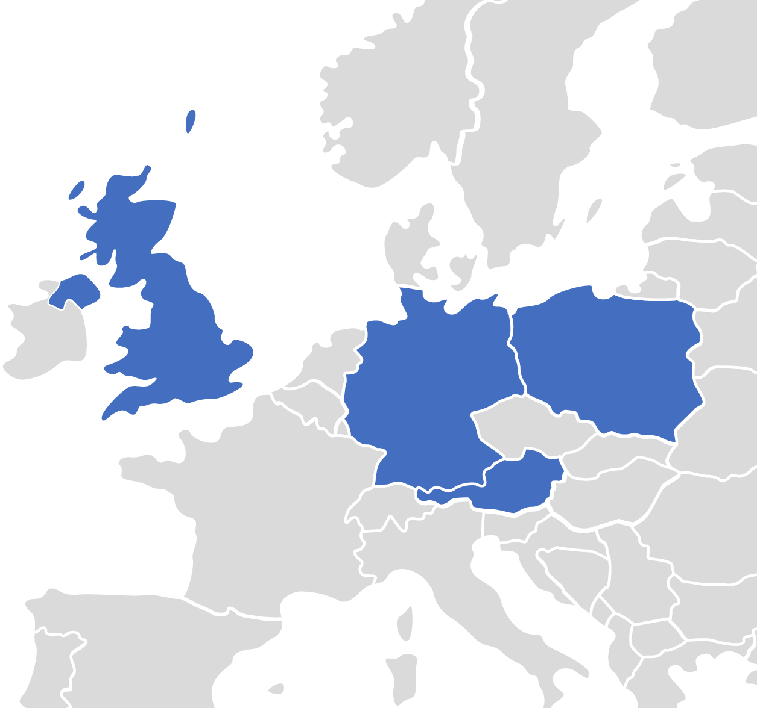

RYNEK GAZOWY
USŁUGI AUTOMATYKI
OPTYMALIZACJA PROCESU
SYSTEMY AKWIZYCJI DANYCH I WIZUALIZACJI
ZARZĄDZANIE MAGAZYNAMI GAZU
SYSTEMY INFORMATYCZNE
SYSTEMY HANDLOWE

Slide 7






GŁÓWNE REFERENCJE W SEKTORZE GAZOWYM – EUROPA
System zarządzania magazynami gazu
Symulacja części podziemnej magazynu
Systemy akwizycji i integracji danych
System zarządzania magazynami gazu
Systemy akwizycji i integracji danych
Optymalizacja pracy magazynu gazu
Optymalizacja pracy stacji sprężarek dla dwóch magazynów gazu
System zarządzania magazynami ropy
Optymalizacja pracy stacji sprężarek
System technicznego zarządzania magazynami gazu
System optymalizacji pracy wirtualnego magazynu gazu

Slide 8
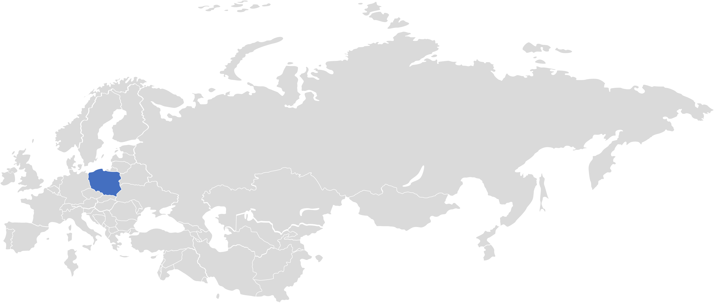


GŁÓWNE REFERENCJE W SEKTORZE GAZOWYM – POLSKA
Gas Storage Poland Sp. z o.o.
PGNiG S.A. Centrala
Kosakowo
System zarządzania podziemnymi magazynami gazu
Internetowa Platforma Informacyjna
Platforma Usług Magazynowych
System CMMS IBM Maximo dla KPMG Mogilno i Kosakowo
Systemy do wsparcia hurtowego handlu energią elektryczną i gazem
Optymalizacja Portfela Gazowego
Mogilno
Warszawa
Odolanów
PGNiG S.A. Oddział Odolanów
System Zarządzania Majątkiem Technicznym
Systemy akwizycji i integracji danych, raportowanie

Slide 9
GŁÓWNE REFERENCJE W SEKTORZE GAZOWYM – POLSKA c.d.
PGNiG S.A.
Osuszarnia gazu na gazociągu jamalskim
Dostawa urządzeń i materiałów oraz wykonanie robót branży AKPiA
PGNiG S.A. KRNiGZ Dębno
Dostawa urządzeń i materiałów oraz wykonanie robót branży AKPiA
Gaz-System S.A. Od. Rembelszczyzna
Przyłączanie sieci do EC Żerań, Śluza nadawcza i odbiorcza
Dostawa urządzeń i materiałów oraz wykonanie robót branży AKPiA i elektrycznej
PGNiG S.A. KRNiGZ LMG
Dębno
Mikanowo
Dostawa urządzeń i materiałów oraz wykonanie robót branży AKPiA
Warszawa
Lubiatów
Gaz-System S.A. Od. Tarnów
Odolanów
Jarosław
Tłocznia Gazu Jarosław I
Modernizacja systemu sterowania
PGNiG S.A. Oddział Odolanów
„Krzywka” absorbera
Migracja węzła KRIO
Turbina ekspansyjna
Pompownia wody obiegowej
Strachocina
Gaz-System S.A. Od. Tarnów
Gazociąg Hermanowice-Strachocina
Dostawa urządzeń i materiałów oraz wykonanie robót branży AKPiA i elektrycznej

Slide 10
LUX TRADE
OBSZARY BIZNESOWE
GŁÓWNE PROCESY BIZNESOWE
Zarządzanie kontrahentami i umowami, relacje z klientem, ofertowanie i pozyskiwanie klienta na rynku detalicznym
Handel hurtowy oraz detaliczny, bilansowanie handlowe
HANDEL
HURTOWY,
GRAFIKOWANIE
Komunikacja z operatorami
Rola operatora handlowego i technicznego
Raportowanie, również raportowanie obowiązków
WSPARCIE
SPRZEDAŻY
DETALICZNEJ
ZARZĄDZANIE PORTFELEM I RYZYKIEM,
RAPORTOWANIE
Zarządzanie portfelem i ryzykami
Zarządzanie wytwarzaniem pod kątem handlowym

Slide 11


GASLUX
DLA KOGO?
GASLUX
Operatorzy podziemnych magazynów gazu (SSO) i sieci przesyłowych (TSO)
CO NAS WYRÓŻNIA?
Zarządzanie, monitorowanie, symulacja i optymalizacja procesów, rozwój od ponad 10 lat zgodnie z najnowocześniejszymi trendami IT
CELE BIZNESOWE
CELE TECHNICZNE
KORZYŚCI
Efektywność, przejrzystość i elastyczność operacji, wspierając wszystkie kluczowe procesy biznesowe i techniczne
Automatyzacja i standaryzacja procesów zarządczych
Zapewnienie transparencji działania
Realne oszczędności poprzez minimalizację kosztów operacyjnych oraz utrzymaniowych
Analizy „What-if” do celów rozwoju magazynu oraz oferty produktowej
Optymalne kosztowo i technicznie plany pracy instalacji technicznej
Szybka weryfikacja techniczna złożonych nominacji
Bezpieczeństwo pracy instalacji nadziemnej i podziemnej
Wyznaczanie rzeczywistych ograniczeń technicznych pracy instalacji
WYMOGI PRAWNE
Zgodność z GGPSSO oraz Dyrektywą 2009/73/EU w ramach tzw. III Pakietu Energetycznego - wsparcie zliberalizowanego rynku gazu

Slide 12
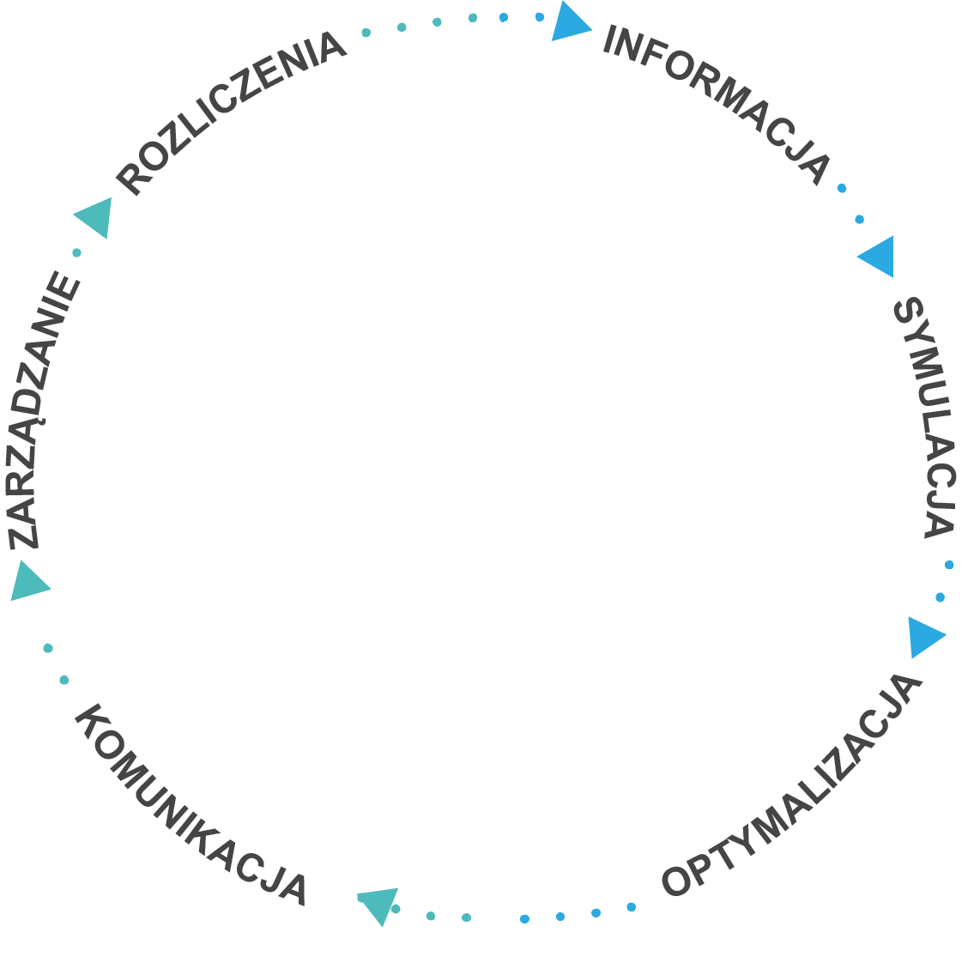






GASLUX PRODUKTY
GASLUX
STORAGE
MANAGEMENT SYSTEM
TECHNICAL STORAGE
MANAGEMENT SYSTEM
SMS
TSMS
vSMS
VIRTUAL STORAGE
MANAGEMENT SYSTEM
Raportowanie i rozliczanie zrealizowanych usług
Pełna informacja o stanie technicznym instalacji
Optymalizacja pracy wirtualnego magazynu gazu
Pełne wsparcie procesów biznesowych operatora
Precyzyjne modele symulacyjne infrastruktury
Wykorzystanie łącznego potencjału magazynów i obniżenie kosztów operacyjnych
magazyngazu
magazyngazu
magazyngazu
Obsługa procesu nominacji ZUM
Maksymalizacja przepustowości instalacji oraz minimalizacja kosztów operacyjnych
(nawet o 5-10%)
Uwzględnienie technicznych
ograniczeń instalacji magazynowych i przesyłowych

Slide 13
EUROPEJSKI ZIELONY ŁAD. ZAŁOŻENIA ORAZ KONSEKWENCJE
GŁÓWNE ZAŁOŻENIA:
KONSEKWENCJE KRÓTKOTERMINOWE
KONSEKWENCJE DŁUGOTERMINOWE
Planowana eliminacja wszystkich paliw kopalnych
Odejście od subsydiowania unijnego projektów z zakresu energetyki konwencjonalnej
Gaz ziemny paliwem przejściowym
Polska zwiększy zużycie gazu ziemnego kosztem węgla
Stopniowe zwiększanie udziału OZE w mixie energetycznym
Dalszy rozwój energetyki odnawialnej z koniecznością zarządzania rozproszoną generacją
Rozwój oraz implementacja technologii wodorowych
Rozwój obszaru biogazowego

Slide 14
EUROPEJSKI ZIELONY ŁAD. PLANY ROZWOJU
HANDEL
PRODUKCJA
MAGAZYNOWANIE
PRZESYŁ
DYSTRYBUCJA
WYKORZYSTANIE
Wsparcie gospodarki wodorowej oraz biogazowej przekrojowo we wszystkich kluczowych elementach łańcucha dostaw
Szczególne uwzględnienie procesów:
  Handlu
  Produkcji
  Magazynowania
  Przesyłu
  Wykorzystania
Rozwój istniejących produktów w celu uwzględnienia nowych technologii energetycznych
Uwzględnienie gospodarki wodorowej oraz nowych technologii energetycznych w koncepcji VPP

Slide 15

EUROPEJSKI ZIELONY ŁAD. ROZWÓJ PRODUKTÓW TT
HANDEL
PRODUKCJA
MAGAZYNOWANIE
PRZESYŁ
DYSTRYBUCJA
WYKORZYSTANIE
Rozwój istniejącej rodziny produktowej LUX TRADE
Moduł komunikacji pomiędzy uczestnikami rynku
Moduł do handlu SPOT-owego
Handel nowymi produktami: wodorem oraz mieszaniną gazu ziemnego z wodorem
Zarządzanie portfelem gazu, wyposażonym w nowe produkty
Moduł prognostyczny
Witryna internetowa użytkownika
Rozliczenia
Prognozowanie, raportowanie, analiza portfela i ryzyk
15

Slide 16
EUROPEJSKI ZIELONY ŁAD. ROZWÓJ PRODUKTÓW TT
HANDEL
PRODUKCJA
MAGAZYNOWANIE
PRZESYŁ
DYSTRYBUCJA
WYKORZYSTANIE
Zaawansowana regulacja parametrami procesu wytwarzania wodoru w celu minimalizacji kosztów lub maksymalizacji produkcji
Harmonogramowanie wytwarzania oraz zagospodarowania wodoru w powiązaniu z innymi źródłami OZE
Nowe usługi w systemach gazowych i elektroenergetycznych
Optymalizacja i diagnostyka pracy zespołów wytwarzania wodoru

Slide 17
EUROPEJSKI ZIELONY ŁAD. ROZWÓJ PRODUKTÓW TT
EUROPEJSKI ZIELONY ŁAD. ROZWÓJ PRODUKTÓW TT
HANDEL
PRODUKCJA
MAGAZYNOWANIE
PRZESYŁ
DYSTRYBUCJA
WYKORZYSTANIE
Obecnie pełne wsparcie dla procesów do 10% wodoru w mieszaninie z gazem ziemnym
Implementacja modeli matematycznych do obsługi do 100% wodoru
Symulacja oraz optymalizacja pracy magazynów podziemnych, zawierających kawerny do magazynowania wodoru
Symulacja oraz optymalizacja pracy porowatych oraz kawernowych magazynów podziemnych przy przechowywaniu mieszanki gazu ziemnego z wodorem

Slide 18
EUROPEJSKI ZIELONY ŁAD. ROZWÓJ PRODUKTÓW TT
EUROPEJSKI ZIELONY ŁAD. ROZWÓJ PRODUKTÓW TT
HANDEL
PRODUKCJA
MAGAZYNOWANIE
PRZESYŁ
DYSTRYBUCJA
WYKORZYSTANIE
Obecnie pełne wsparcie dla procesów do 10% wodoru w mieszaninie z gazem ziemnym
Implementacja modeli matematycznych do obsługi do 100% wodoru
Symulacja, optymalizacja oraz monitorowanie pracy przesyłowych oraz dystrybucyjnych sieci gazowych z rozproszoną produkcją oraz domieszkowaniem wodoru
Symulacja, optymalizacja oraz monitorowanie pracy obszarów sieci dystrybucyjnych gazu z rozproszoną produkcją oraz domieszkowaniem biogazu

Slide 19
EUROPEJSKI ZIELONY ŁAD. ROZWÓJ PRODUKTÓW TT
EUROPEJSKI ZIELONY ŁAD. ROZWÓJ PRODUKTÓW TT
HANDEL
PRODUKCJA
MAGAZYNOWANIE
PRZESYŁ
DYSTRYBUCJA
WYKORZYSTANIE
Domieszkowanie wodoru i biogazu do gazu ziemnego – optymalizacja stężenia przy zachowaniu ograniczeń technicznych
Optymalizacja procesów spalania mieszaniny gazów w instalacjach EC i innych obiektach przemysłowych
Utrzymania pożądanych parametrów procesu przy zmiennym składzie mieszanki

Slide 20


EUROPEJSKI ZIELONY ŁAD. ROZWÓJ PRODUKTÓW TT
Profile i wrażliwość
AGREGACJA
Krzywe popytu
WSPARCIE FUNKCJONOWANIA ELEKTROWNI WIRTUALNYCH
Prognozy
Krzywe podaży
Uwzględnienie konwencjonalnych oraz odnawialnych źródeł oraz nośników energii
Prognozowanie oraz optymalizacja grafików produkcji na źródłach energii
Uwzględnienie standardowych odbiorców i odbiorców z możliwością aktywnego sterowania (DSR)
Obsłużenie procesów handlowych na rynkach SPOT i FORWARD
Optymalizacja pracy magazynów energii elektrycznej
PROGNOZY
PROFIL CAŁEGO VPP
Wewnętrzne VPP
STEROWANIE
BILANSOWANIE
Zewnętrzne
GRAFIKOWANIE
Całego VPP
Scenariusze i priorytety
Poszczególnych źródeł
Ceny rynkowe
OPTYMALIZACJA RYNKOWA

Slide 21

INNE KIERUNKI ROZWOJU. WZMACNIANIE BEZPIECZEŃSTWA ENERGETYCZNEGO
WPŁYW DYWERSYFIKACJI ŹRÓDEŁ DOSTAW
NA BEZPIECZEŃSTWO REGIONALNE
WSPARCIE PROCESÓW PRODUKTAMI INFORMATYCZNYMI
Rozbudowa terminala LNG we Świnoujściu
Zbudowanie rurociągu Baltic Pipe
Planowane powstanie terminala FSRU w Gdańsku
Wykorzystanie pojemności terminala FSRU w Kłajpedzie
Optymalizacja procesów handlowych
Zarządzanie źródłami pochodzenia gazu
Optymalizacja pracy sieci przesyłowych oraz magazynów gazu
Optymalizacja portfolio odbiorców gazu

Slide 22
INNE KIERUNKI ROZWOJU. CYBERBEZPIECZEŃSTWO SYSTEMÓW ENERGETYCZNYCH
AKTY PRAWNE
Dyrektywa Parlamentu Europejskiego i Rady (UE) 2016/1148 z dnia 6 lipca 2016 r. w sprawie środków na rzecz wysokiego, wspólnego poziomu bezpieczeństwa sieci i systemów informatycznych na terytorium Unii Europejskiej (Dyrektywa NIS)
Ustawa z dnia 5 lipca 2018 r. o krajowym systemie cyberbezpieczeństwa (Dz. U. 1560) (Ustawa KSC)
NAJWAŻNIEJSZE DEFINICJE WG USTAWY KSC
CYBERBEZPIECZEŃSTWO
USŁUGA KLUCZOWA
„Odporność systemów informacyjnych na działania naruszające poufność, integralność, dostępność i autentyczność przetwarzanych danych lub związanych z nimi usług oferowanych przez te systemy”
Usługa kluczowa oznacza „usługę, która ma kluczowe znaczenie dla utrzymania krytycznej działalności społecznej lub gospodarczej, wymienioną w wykazie usług kluczowych” . Załącznik nr 1 do ustawy o KSC wymienia 6 sektorów usług:
Sektor zdrowia
Sektor energii
Sektor zaopatrzenia w wodę
Sektor transportu
Sektor bankowy
Sektor infrastruktury cyfrowej

Slide 23
INNE KIERUNKI ROZWOJU. CYBERBEZPIECZEŃSTWO SYSTEMÓW ENERGETYCZNYCH
NAJWAŻNIEJSZE ZAGROŻENIA I PODATNOŚCI SPOTYKANE W SYSTEMACH AUTOMATYKI
WSPARCIE DOSTAWCÓW USŁUG KLUCZOWYCH
Złośliwe oprogramowanie (malware)
W zakresie zadań, które stawia przed Nimi ustawa o KSC
Podatności w urządzaniach dostawców
Minimalizacji podatności i zagrożeń w systemach OT
Bezprzewodowe punkty dostępowe
Budowanie świadomości wśród Naszych Klientów w zakresie bezpieczeństwa cybernetycznego
Bezpośredni dostęp do Internetu z sieci przemysłowej
Błędy konfiguracyjne sieci
Brak polityki zarządzania hasłami
Protokoły komunikacyjne

Slide 24


ZDALNE URUCHOMIENIE TURBINY W DOBIE COVID 19 – „USE CASE”
Bezpieczne połączenie VPN z obiektem
Pierwsze uruchomienie nowej turbiny po zakończeniu montażu !
Nasze biuro (wsparcie zdalne)
Zespół uruchomieniowy
  Nasza aktywność na połączeniu zdalnym
    Dzień 1
      Podanie pary
      Testy „na zimno“
      Testy zwyżki obrotów
      Wyłączenie
    Dzień 2
      Testy „na zimno“
      Testy elektryczne generatora
      Pierwsza synchronizacja
      Testy elektryczne na sieci
      Wyłączenie
    Dzień 3
      Testy „na zimno“
      Synchronizacja
      Nabór obciążenia
      Testy wyłączenia pod obciążeniem
      Wyłączenie
VPN Server
Wielostopniowe uwierzytelnienie
Inżynier systemu sterowania DCS
Inżynier dostawcy turbiny
Internet
Elektrownia (poza Europą)
Szyfrowane połączenia
Rozwiązania dedykowane dla OT
Standardowy router internetowy
VPN Client
Dostęp poprzez sieć DMZ (separacja sieci)
Stacja systemu DCS
Szczegółowa architektura uzgodniona z klientem

Slide 25
Dziękuję za uwagę
JAKUB RAK

